Slide 1
TRƯỜNG TH& THCS ĐẠI TÂN
CHÀO MỪNG QUÝ THẦY CÔ VỀ DỰ GIỜ LỚP 4A
MÔN HOẠT ĐỘNG TRẢI NGHIỆM

Slide 2
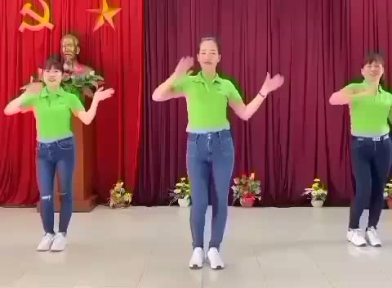

Slide 3

Thứ tư ngày 8 tháng 11 năm 2023
Hoạt động trải nghiệm
BÀI 11: TÌNH BẠN (Tiết 3)
Sinh hoạt lớp theo chủ đề:
Cam kết tình bạn

Slide 4

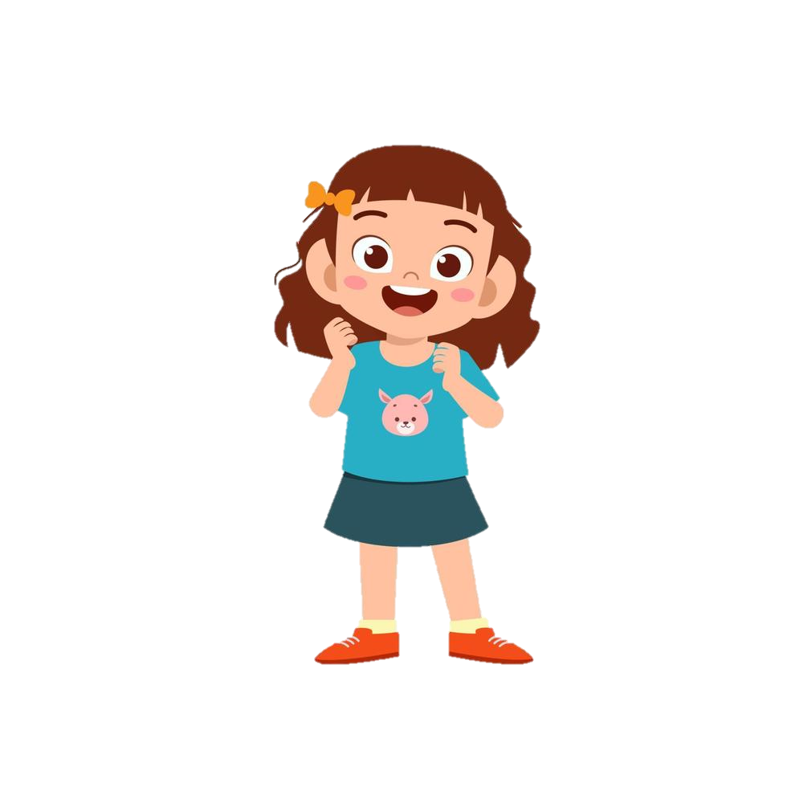
Sinh hoạt lớp
1. Đánh giá hoạt động của lớp trong tuần qua
Lớp trưởng báo cáo kết quả học tập của lớp trong tuần qua.
Các tổ trưởng báo cáo kết quả hoạt động trong tuần của tổ
2. Kế hoạch hoạt động của lớp trong tuần tới

Slide 5
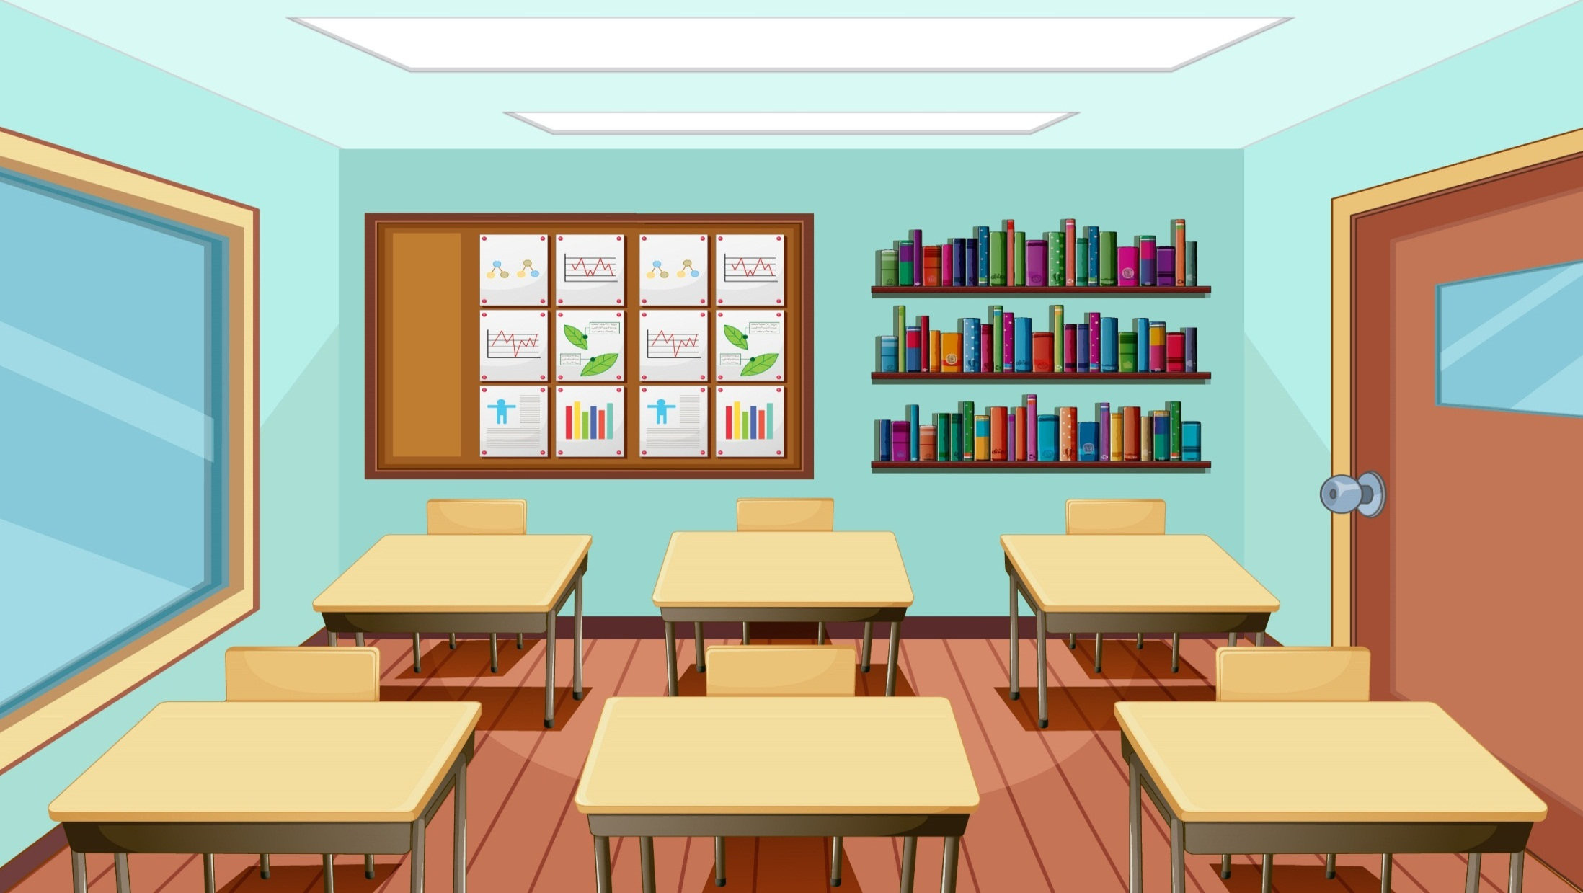
Cam kết tình bạn
Sinh hoạt lớp theo chủ đề:

Slide 6

1. Sắm vai xử lý tình huống
Notes:
Thiết kế Hương Thảo – Zalo 0972.115.126

Slide 7

Mỗi nhóm sắm vai xử lý tình huống thường xảy ra trong quan hệ bạn bè
Tình huống 1: An hứa cho Nam mượn truyện nhưng lại đổi ý không cho mượn nữa.
Nếu là Nam, em sẽ nói gì?
Tình huống 2: Do có sự hiểu lầm, Minh đã có những lời lẽ không hay nói về Hoa.
Nếu là Hoa em phải làm thế nào để bạn không hiểu lầm mình?

Slide 8


Để vượt qua những tình huống bất hòa, chúng ta cần dừng lại suy xét, đặt mình vào vị trí người khác để cảm nhận cảm xúc của họ, nhìn lại xem mình có gì chưa đúng - nhận lỗi nếu cần; chia sẻ cảm xúc của mình,...

Slide 9
2. Xây dựng “Cam kết tình bạn”
Notes:
Thiết kế Hương Thảo – Zalo 0972.115.126

Slide 10


Mỗi tổ thảo luận để đưa ra các nguyên tắc trong “Cam kết tình bạn” theo các gợi ý sau:
Nhớ lại những bất hòa đã từng xảy ra và những việc em đã làm để giải quyết bất hòa đó.
Lựa chọn và rút ra những việc cần làm ở bất kì tình huống bất hòa nào để ghi lại vào bản “Cam kết tình bạn”.

Slide 11

CHÀO TẠM BIỆT QUÝ THẦY CÔ !

